Slide 1

ШИНЖЛЭХ УХААН ТЕХНОЛОГИЙН ИХ СУРГУУЛЬ
Мэдээлэл, Холбооны Технологийн Сургууль
F.CS311 Программ хангамжийн бүтээлт
Object-oriented Analysis, Responsibility Assignment
Объект хандалгат шинжилгээ, үүргийн зохицуулалт
Лекц 4
Багш Ганбаатарын ГАНБАТ. Өрөө #304, ganbatg@must.edu.mn, 99999467

Slide 2
04
#
#
Лекцийн агуулга
Шаардлагын сорилтын дээд түвшний ойлголт
UML үндсэн тэмдэглэгээг дизайнтай харилцахад хэрэглэх
Домайны гол гол хийсвэрлэлийг илрүүлэх, домайн загвар болгох
Систем дэх гол гол харилцан үйлчлэлийг илрүүлэх, системийн дарааллийн загвар болгох
“Төлөөллийн зөрүү бага байх” зарчмын давуу тал болон дутагдал

Slide 3
Хэрэглэгчийн шаардлага
#
#
Оршил
Miracle?
Код
Notes:
54eb018a-5b32-4943-9c3b-6c3a6c02144f

Slide 4
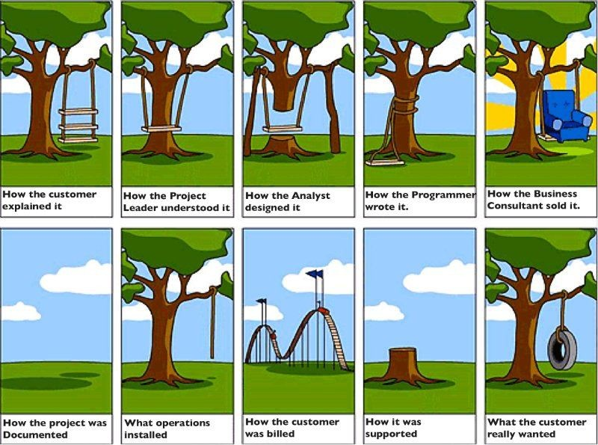
#
#
Шаардлага (REQUIREMENTS)
Хэрэглэгчийн хүсэл?
Шаардлагатай юу, зорилгодоо нийцэх үү, чухал уу?
Эрх зүй, бодлогын хязгаарлалт бий юу?
Хэрэглэгч ихэнхдээ юу хүсч буйгаа мэддэггүй;
ойлгомжгүй, өөрсдийн өнцгөөс харсан;
Ойлголтыг нь өөрчлөх;
Шинэ санаа олох...
Шаардлагуудыг нарийн тодорхойлоход хэцүү
Хичээлийн хувьд:
Шаардлагуудыг үндсэндээ цуглуулсан гэж үзнэ. (ерөнхийдөө текстэн мэдээлэл).
Сорилтууд:
Шаардлагыг хэрэгжүүлэхдээ хаанаас эхлэх ве? Өөрчлөлтийг хэрхэн хамруулах вэ?
Зөв зүйл хийж байна уу биш зөв хийж байна уу?
Notes:
54eb018a-5b32-4943-9c3b-6c3a6c02144f

Slide 5
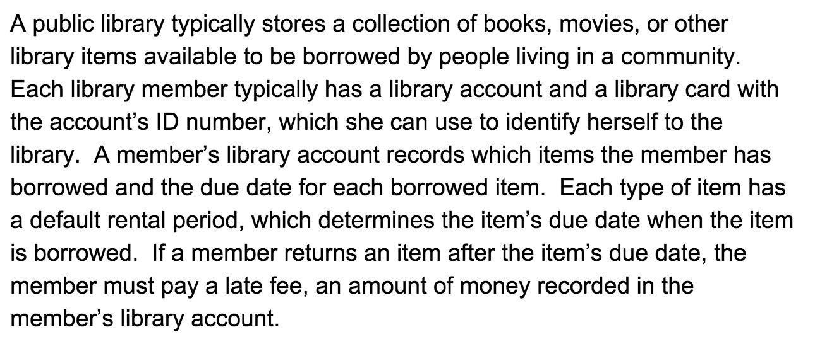
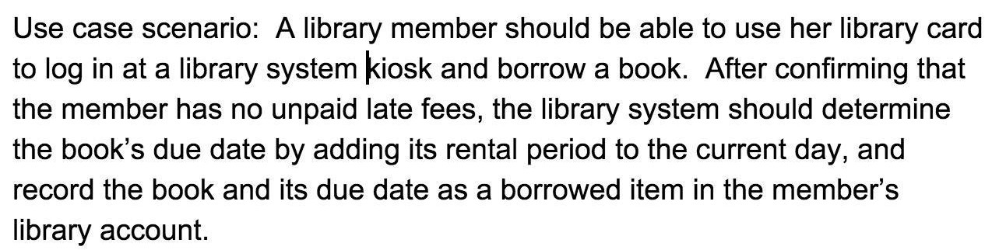
# ШААРДЛАГА
Шинжилгээ хийх жишээ: Номын сангийн систем
#
Эхлээд хөрвүүлэлт хийх?
Notes:
54eb018a-5b32-4943-9c3b-6c3a6c02144f

Slide 6
# ШААРДЛАГА
Шинжилгээний загварууд
#
Problem space
(Домайн загвар)
Solution space
(Объект загвар)
Бодит юмс
Шаардлагууд, ойлголтууд (concepts)
Ойлголтуудын хоорондын хамаарал
Асуудлыг шийдэх
Нэр томъёо (толь бичиг)-ны сан байгуулах
Системийн хэрэгжилт
Классууд, объектууд
Объектуудын хоорондын холбоос болон шаталсан удамшил
Үр дүнг тооцоолох
Шийдэл олох
Notes:
54eb018a-5b32-4943-9c3b-6c3a6c02144f

Slide 7


# ШААРДЛАГА
Обект хандалгат дизайны процесс
#
Асуудлыг загварчлах (диаграмм), ойлголтуудыг тодорхойлох
Домайн загвар (conceptual model), толь бичиг
Системийн үйл ажиллагааг тодорхойлох
ОХ шинжилгээ:
Тухайн асуудлыг гүйцэд ойлгох
Системийн дарааллын диаграмм
Системийн үйл ажиллагааны гэрээнүүд
Объектын үүрэгжилтийг оноох, харилцан үйлчлэлийг тодорхойлох
Объектийн харилцан үйлчлэлийг диаграммууд
Боломжит шийдлийг загварчлах (диаграмм)
Объект загвар
ОХ дизайн:
Шийдлийг тодорхойлох
Notes:
54eb018a-5b32-4943-9c3b-6c3a6c02144f

Slide 8

#
#
Домайн загвар
Объект хандалгат шинжилгээ
Асуудлын домайн дахь ойлголтуудыг тодорхойлох
Бодит юмсын хийсвэрлэл, заавал програм хангамжийн объект байх албагүй
Тухайн асуудлыг ойлгох
Нийтлэг нэр томъёоны толийг бий болгох
Нийтлэг баримт бичиг, том зураг
Үндсэн зорилго – хоорондын харилцаа!
Ихэнхдээ UML класс диаграммыг томьёолол болгон ашигладаг
Классуудыг олохоос эхэлнэ ( - төлөөллийн зөрүү бага байх)
Асуудлын домэйныг загварчлах
Домэйн тайлбараас үндсэн ойлголтуудыг тодорхойлох
Нэр үг, үйл үг болон ойлголт хоорондын хамаарлыг тодорхойлох
Тодорхой утга заагаагүй үгсээс зайлсхийх, жнь "систем"
Үйлдлүүд болон ойлголтуудыг ялгах
Chapter 9
Notes:
54eb018a-5b32-4943-9c3b-6c3a6c02144f

Slide 9
Тайлбарыг нэр үг болон үйл үг хайж анхааралтай уншина.
# ДОМАЙН ЗАГВАР
#
Номын сангийн систем дэх “ойлголт (concept)”-ууд
A public library typically stores a collection of books, movies, or other library items available to be borrowed by people living in a community. Each library member typically has a library account and a library card with the account’s ID number, which she can use to identify herself to the library.
A member’s library account records which items the member has borrowed and the due date for each borrowed item. Each type of item has a default rental period, which determines the item’s due date when the item is borrowed. If a member returns an item after the item’s due date, the member owes a late fee specific for that item, an amount of money recorded in the member’s library account.
Notes:
54eb018a-5b32-4943-9c3b-6c3a6c02144f

Slide 10
# ДОМАЙН ЗАГВАР
#
Нэр томъёоны тайлбар толь (Glossary)
Library item: Номын сангаас авч болох индексжүүлсэн аливаа зүйл
Library member: Номын сангаас ном авах боломжтой хүн, ID дугаар бүхий карттай
Book
Андуурагдаж болох ойлголтуудыг тодруулна
Илэрхий ойлголтуудыг тайлбарлах шаардлагагүй
Notes:
54eb018a-5b32-4943-9c3b-6c3a6c02144f

Slide 11
# ДОМАЙН ЗАГВАР
#
Визуал тэмдэглэгээ: UML
Бодит ойлголтын нэр
(not software class)
Ойлголтын талбарууд
Library Account
Book
accountID lateFees
borrow
title
author
1
*
Ойлголтууд хоорондын хамаарал
Хамаарлын “how many” утгыг илэрхийлнэ.
Notes:
54eb018a-5b32-4943-9c3b-6c3a6c02144f

Slide 12
# ДОМАЙН ЗАГВАР
# UML
Хамаарлыг унших
Нэг library account олон book-ыг borrow хийнэ
Library Account
Book
accountID lateFees
borrow
title
author
1
*
Нэг book нэг library account-аар borrow хийгдэнэ (borrowed-by)
Notes:
54eb018a-5b32-4943-9c3b-6c3a6c02144f

Slide 13
# ДОМАЙН ЗАГВАР
# UML
Ойлголт ба Аттрибутууд
Library Account
Library Account | borrow | Book
accountID lateFees |  | title author
 | 1 *
accountID lateFees borrowedBooks
vs.
"Хэрэв X ойлголтын классыг бодит ойлголтын текст эсвэл тоо гэж үзэхгүй бол энэ нь аттрибут биш харин ойлголт байж болно."
Тэмдэглэл (annotations) төрлөөс зайлсхийх
Notes:
54eb018a-5b32-4943-9c3b-6c3a6c02144f

Slide 14

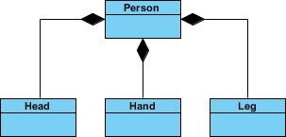
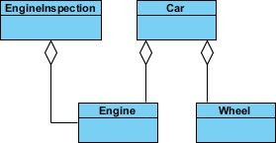
title: string author: string
# ДОМАЙН ЗАГВАР
# UML
Бүрдмэл (Composition), Нийлмэл (Aggregation)
Library Account |  | borrow
accountID lateFees member
 |  | 1
 | has
Library Member
name
account(): Account
Book
Ихэнхдээ “has" холбоос үүсгэдэг хамаарал
Бүрдмэл харьцаа: дэд хэсгүүд нь бүгдээрээ байхгүй бол боломжгүй
Нийлмэл харьцаа: дэд хэсгүүд нь бие даан дангаараа байж болдог
Жнь, номын сан ямар ч гишүүнгүй байх
*
Бүрдмэл харьцаа
Нийлмэл харьцаа
Notes:
54eb018a-5b32-4943-9c3b-6c3a6c02144f

Slide 15
# ДОМАЙН ЗАГВАР
#
Номын сангийн домайн загварын хувьд
Хийсвэрлэлийн түвшин:
Бүх ойлголт нь програмист бус хүнд хэрэглэх боломжтой
UML тэмдэглэгээ зарим талаараа формал бус; холбоог ихэвчлэн үгээр дүрсэлсэн байдаг
Бодит юмсын "is-a" хамаарал нь домэйн загварт тохиромжтой
Бодит үгийн хийсвэрлэл нь домайн загварт тохиромжтой
Дизайны сонголтууд:
Нийлмэл төрлийг ихэвчлэн тусдаа ойлголт болгон загварчилдаг
Энгийн аттрибут(тоо, тэмдэгт мөр)-аар ерөнхийдөө загварчлагддаг
Давтан хийх нь маш чухал:
Зарим нэр томьёо (жнь: Item vs. LibraryItem, Account vs. LibraryAccount) нь эцсийн загварт засварлагдсан байх магадлалтай.
Notes:
54eb018a-5b32-4943-9c3b-6c3a6c02144f

Slide 16
# ДОМАЙН ЗАГВАР
#
Яагаад домэйн загварчлал чухал вэ?
Домэйныг ойлгох
Нарийвчилсан мэдээлэл чухал! Ном нь системийн видео бичлэгээс ялгаатай байх уу?
Иж бүрэн байдлыг хангах
Хугацаа хоцорсон төлбөрийг тооцох уу?
Нийтлэг олонлог дээр харилцан ойлголцоно
Номын сан vs цуглуулга vs ном
Дизайнд бэлтгэх
Домэйн ойлголтууд нь OO классуудын сайн үндэслэл (-> төлөөллийн зөрүү бага)
Notes:
54eb018a-5b32-4943-9c3b-6c3a6c02144f

Slide 17
# ДОМАЙН ЗАГВАР
#
ОХ шинжилгээний зөвлөмж
Нэр томъёоны санг тохиролцоход домайн загварыг ашиглах
Хөгжүүлэгч, тестер, хэрэглэгч, домэйн мэргэжилтнүүдийн хоорондын харилцааны хувьд ...
Ойлголтууд дээр голлон анхаарах: ПХ-ийн класс биш, өгөгдөл биш
Ideas, things, objects
Нэр өгөх, зарлах, жишээ авах (symbol, intension, extension)
Тайлбар толь нэмэх
Зарим нь класс болж хэрэгжинэ, зарим нь үгүй байж болно
Маш олон сонголт байх боломжтой, загвар нь хэзээ ч төгс зөв байдаггүй
Хэсэгчилсэн загвараас эхлэн хэрэгтэй зүйлсээ загварчилж, дараа нь бага багаар өргөжүүлэх
Өөрчлөлтүүдийг тодорхой байлга
Үгүй бол "шинжилгээний саармагжилт" үүсэх аюултай.
Notes:
54eb018a-5b32-4943-9c3b-6c3a6c02144f

Slide 18
Хэрэглэгчийн шаардлага
#
Системийн дарааллын (Sequence) диаграмм
#
Miracle?
Код
Miracle:
1. Домайн загар 2. ???
3. Код!
Системийн дарааллын диаграмм нь хэрэглээний нэг хувилбарийн хувьд системийн хил дээр тохиолдох үйл явдлын дарааллыг харуулсан загвар юм.
Дизайн зорилго: Системийн интерфейсийг илрүүлж, тодорхойлох
Зөвхөн системийн түвшний бүрэлдэхүүн хэсгүүд: жнь, хэрэглэгч болон ерөнхий систем
Chapter 10
Notes:
54eb018a-5b32-4943-9c3b-6c3a6c02144f

Slide 19
# ДАРААЛЛЫН ДИАГРАММ
#
Номын сангийн систем
Энэ хэсэг дээр юу хийх вэ?
Notes:
54eb018a-5b32-4943-9c3b-6c3a6c02144f

Slide 20
# ДАРААЛЛЫН ДИАГРАММ
#
Жишээ: Хэрэглээний тохиолдол & UML
Use case scenario: A library member should be able to use her library card to log in at a library system kiosk and borrow a book. After confirming that the member has no unpaid late fees, the library system should determine the book’s due date by adding its rental period to the current day, and record the book and its due date as a borrowed item in the member’s library account.
User
System
Хэрэглээний энэ тохиолдолд оролцогчид (систем ба бодит объект/хүмүүс)
login(card)
borrow(book)
success?, due date
Хугацаа дээрээс доошоо чиглэлтэй
Харилцан үйлчлэлийн мессеж, хариу;
текст нь тухайн ойлголтын хувьд юу болж буйг илэрхийлдэг
Notes:
Доналд Кнут, 1977: “Дээрх кодын алдаанаас болгоомжил; Би үүнийг туршиж үзээгүй, зөв гэдгийг л нотолсон."
Edsger W. Dijkstra, 1969: "Туршилт нь алдаа байхгүйг бус байгаа эсэхийг харуулдаг."

Slide 21
#
#
Хэрэглээний гэрээ (Behavioral Contracts)
Системийн хэрэглээний гэрээ нь системийн дарааллын диаграммд тодорхойлсон зарим үйлдлийн урьдчилсан нөхцөл болон дараах нөхцлүүдийг тодорхойлдог.
Системийн түвшний текст тодорхойлолт
жнь ПХ-ын ашиглах заавар
Жишээ
User
System
login(card)
borrow(book)
success?, due date
Operation: borrow(item)
Pre-conditions: Library member системд нэвтэрсэн байна.
Одоогоор номыг өөр гишүүнд зээлэгдээгүй байна.
Post-conditions: Нэвтэрсэн гишүүний дансанд шинээр зээлсэн номыг бүртгэх эсвэл хугацаа хэтэрсэн шимтгэлийн талаар гишүүнд анхааруулдаг.
Шинээр зээлсэн ном нь түрээсийн хугацааг тухайн үеийн
огноонд харьцуулдаг үлдсэн хугацааг агуулсан байна.
Notes:
54eb018a-5b32-4943-9c3b-6c3a6c02144f

Slide 22
#
#
Хэрэгжүүлэлтийн UML загварчлал
UML бол стандарт болсон томъёолол
ПХ-ийн ихэнх инженер уншиж чаддаг; Олон хэрэгсэл дэмждэг.
Зарим мэргэжилтны хувьд бүр заавал хэрэглэх шаардлагатай
Ноорог зурах, харилцан ойлголцол, баримт бичигт ерөнхийдөө хэрэглэдэг
Энэ хичээлээр:
Харилцан ойлголцлын хувьд UML ашиглах;
Дүрслэл, тэмдэглээг чанд дагаж мөрдөх, гэхдээ бүх нарийн зүйл дээр анхаарч амжихгүй
Домэйн ойлголтууд классуудаас юугаараа ялгаатай вэ?
Ойлголт бүр анги болох ёстой юу?
Класс бүр ойлголтыг илэрхийлэх шаардлагатай юу?
LibraryAccount
id: int lateFees: int
Library Account | borrow | Book
accountID lateFees |  | title author
 | 1 *
borrow(Book): bool returnItem(Book) payFees(int)
Notes:
54eb018a-5b32-4943-9c3b-6c3a6c02144f

Slide 23
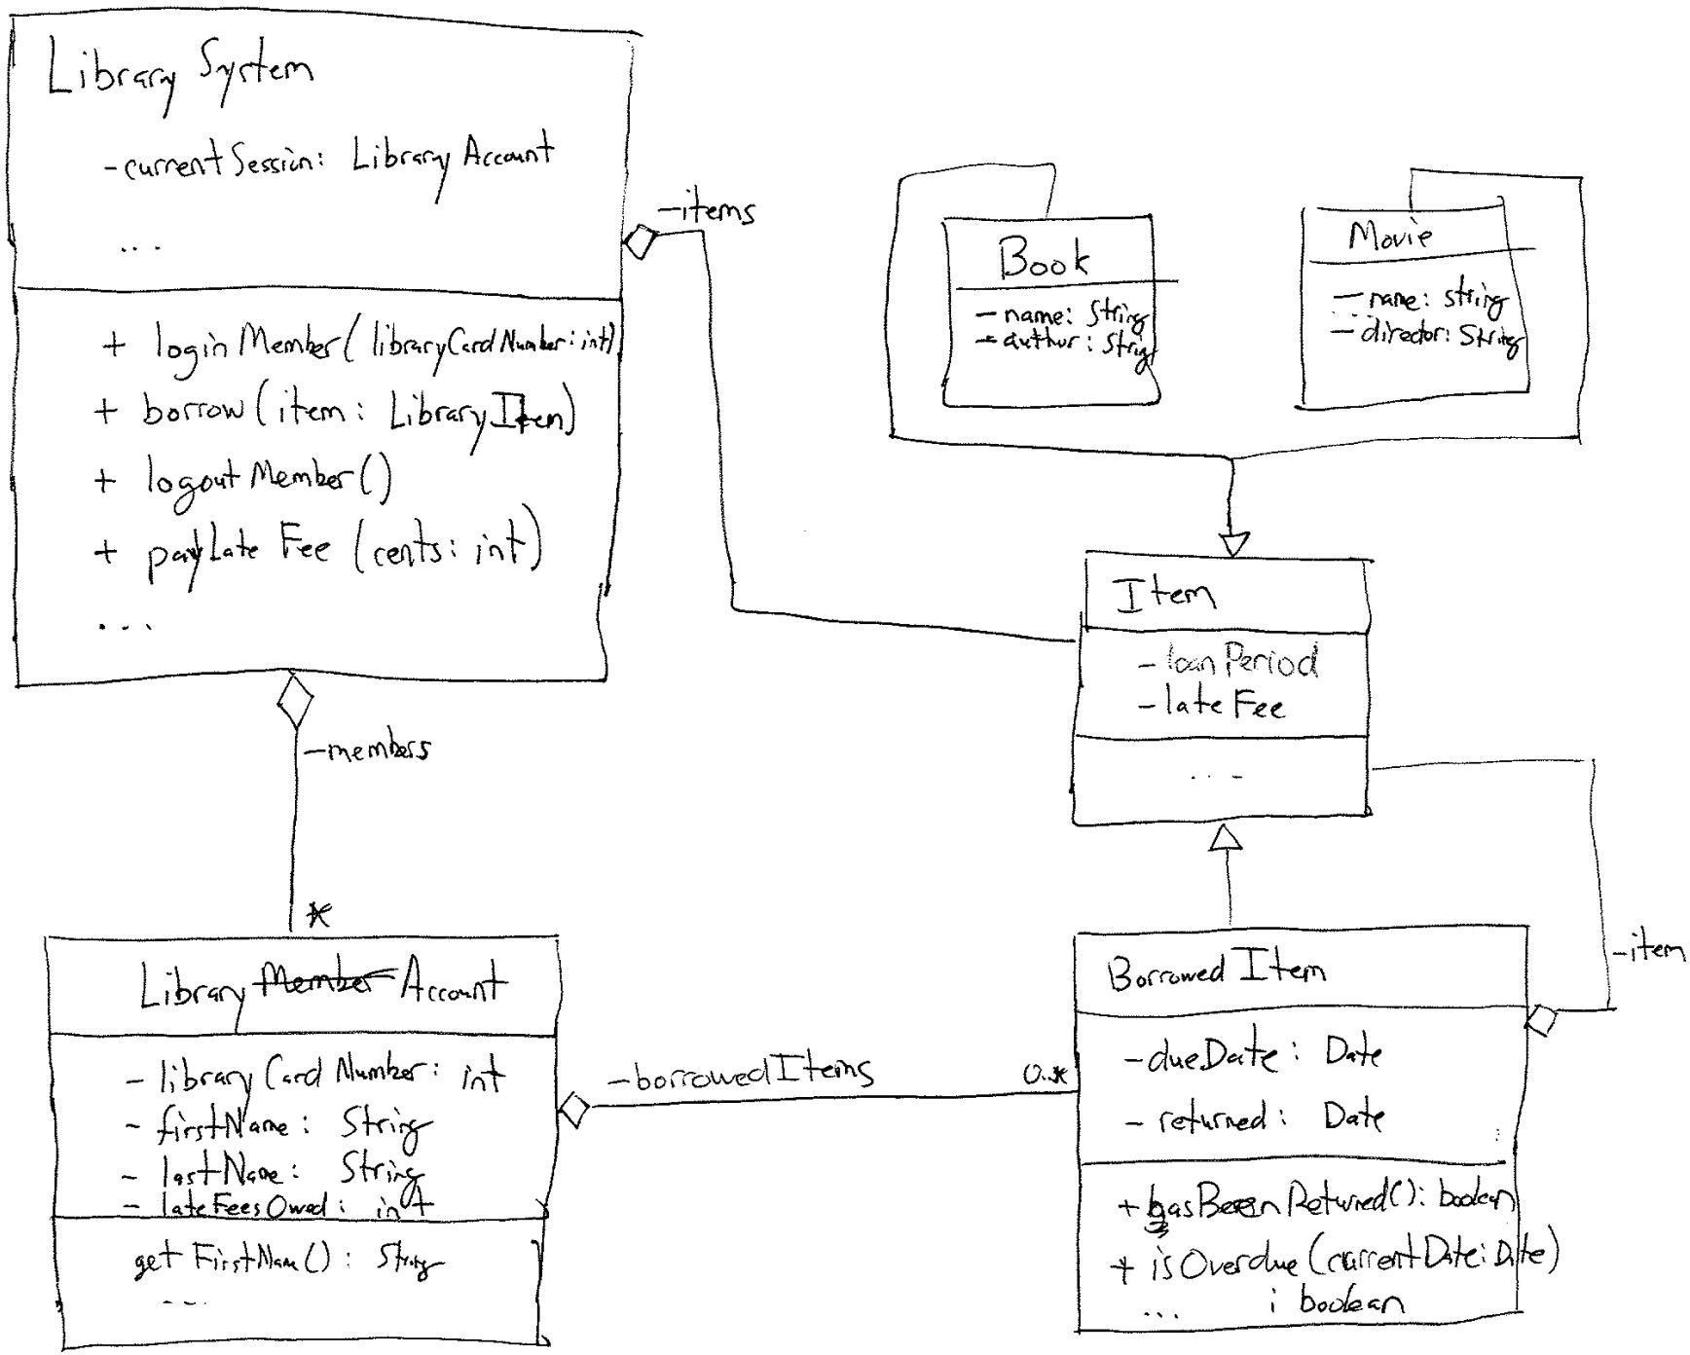
# UML ЗАГВАРЧЛАЛ
Объект диаграмм
#
Талбар, метод бүхий объект/класс
Метод бүхий интерфейс
Холбоос, төрлүүд
Notes:
54eb018a-5b32-4943-9c3b-6c3a6c02144f

Slide 24
# UML ЗАГВАРЧЛАЛ
# ОБЪЕКТ ДИАГРАММ
Класс/Объект
Классын нэр
LibraryAccount
id: int lateFees: int
borrow(Book): bool returnItem(Book) payFees(int)
class LibraryAccount {
id: int; lateFees: int;
boolean borrow(Book b) {…} void returnItem(Book b) {…} void payFees(int payment) {…}
}
Талбарууд
Методууд
Notes:
54eb018a-5b32-4943-9c3b-6c3a6c02144f

Slide 25
# UML ЗАГВАРЧЛАЛ
# ОБЪЕКТ ДИАГРАММ
Интерфэйс
Интерфэйс нэр
LibraryAccount
interface LibraryAccount {
boolean borrow(Book b); void returnItem(Book b); void payFees(int payment);
}
borrow(Book): bool returnItem(Book) payFees(int)
Методууд
Notes:
54eb018a-5b32-4943-9c3b-6c3a6c02144f

Slide 26
# UML ЗАГВАРЧЛАЛ
# ОБЪЕКТ ДИАГРАММ
Холбоос
LibraryAccount | borrowed
id: int lateFees: int
 | 1 *
borrow(Book)
Book
author: String
class LibraryAccount {
...
List<Book> borrowedBooks;
}
class Book {
...
}
Холбоосын оронд эсвэл нэмэлт талбарыг ашиглахгүй
Талбаруудыг зөвхөн үндсэн төрлүүдэд ашиглана
LibraryAccount
Book
id: int lateFees: int
borrowed: List<Book>
author: String
borrowedBy: LibraryAccount
borrow(Book)
Notes:
54eb018a-5b32-4943-9c3b-6c3a6c02144f

Slide 27
# UML ЗАГВАРЧЛАЛ
# ОБЪЕКТ ДИАГРАММ
Класс диаграмм
Класс болон объектыг хоёуланг нь загварчилж чадна
Нэр томьёог ихэвчлэн сольж хэрэглэдэг
Хэрэв тодорхой объектыг загварчлах бол "objectId: Class" тэмдэглэгээг ашигладаг
a: LibAccount
id: int lateFees: int
borrow(Book)
account:
id: int lateFees: int
borrow(Book)
: LibAccount
id: int lateFees: int
borrow(Book)
Notes:
54eb018a-5b32-4943-9c3b-6c3a6c02144f

Slide 28
# UML ЗАГВАРЧЛАЛ
# ОБЪЕКТ ДИАГРАММ
Класс диаграмм ба JS/TS
Класс ашиглахгүй ч нийтлэг байхын тулд тэмдэглэгээг байгуулна
TypeScript интерфэйсүүд нь класс диаграмын тэмдэглэгээтэй нийцтэй байдаг
LibraryAccount
function newLibraryAccount(id, lateFees) { return {
borrow: function(book) {…}, returnItem: function(book) {…}, payFees: function(payment) {…}
}
}
id: int lateFees: int
borrow(Book): bool returnItem(Book) payFees(int)
Notes:
54eb018a-5b32-4943-9c3b-6c3a6c02144f

Slide 29
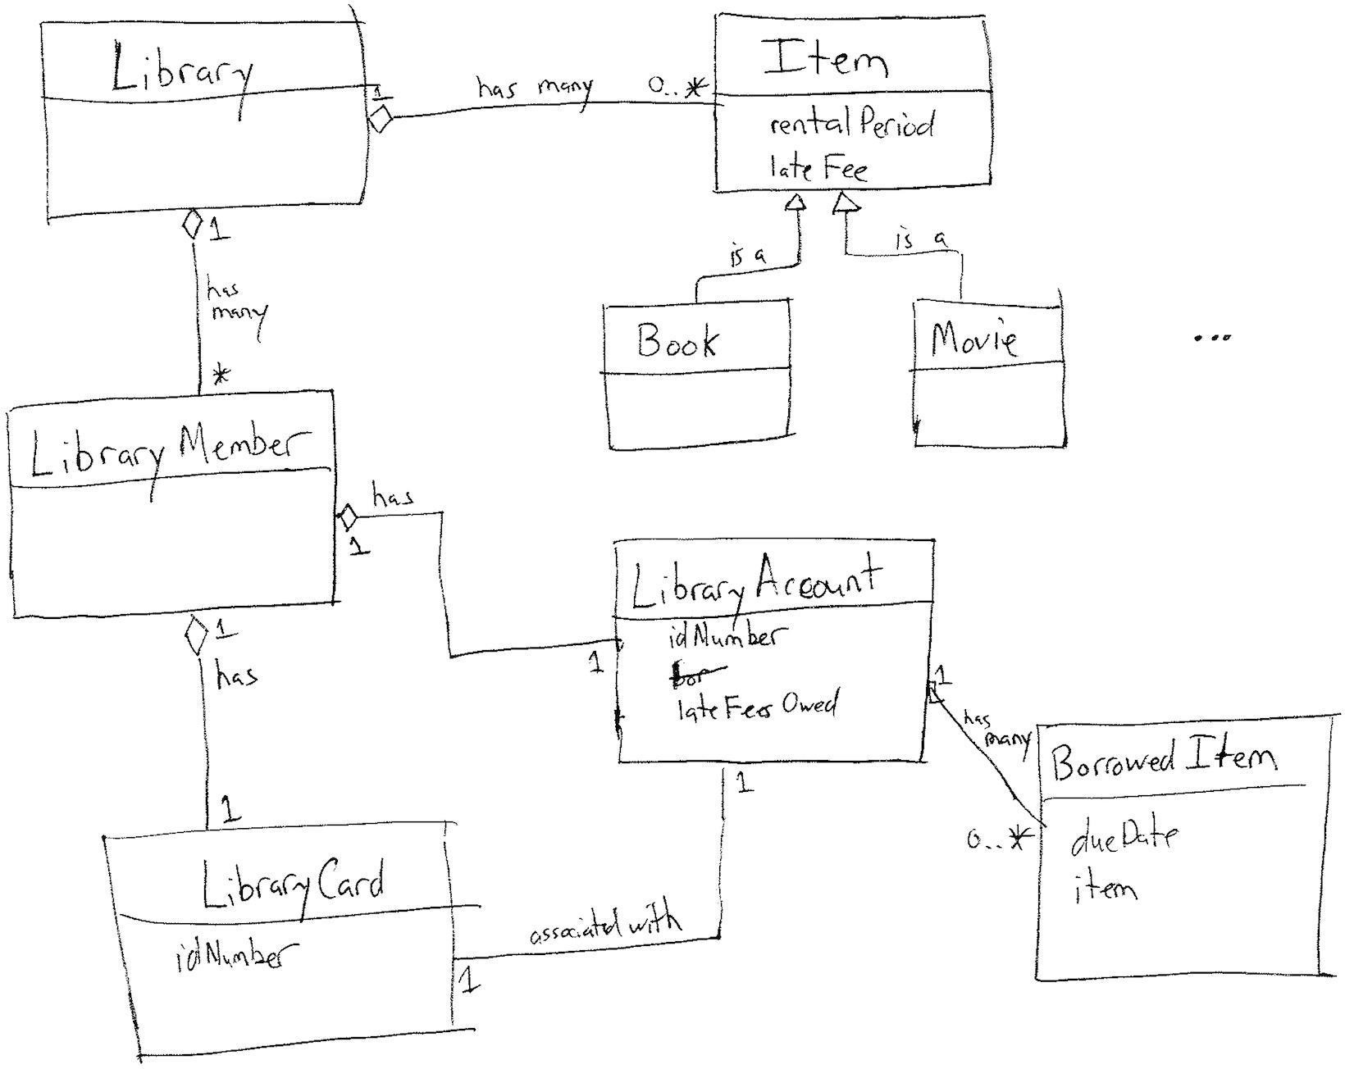
# UML ЗАГВАРЧЛАЛ
# ОБЪЕКТ ДИАГРАММ
Домайн, Объект загварууд
Домайн загвар
Объект загвар
Notes:
54eb018a-5b32-4943-9c3b-6c3a6c02144f

Slide 30
# UML ЗАГВАРЧЛАЛ
# ОБЪЕКТ ДИАГРАММ
Тавигдах шаардлага
Бид тэмдэглэгээн дээр тийм ч хатуу биш байж болно, гэхдээ:
Класс/объект, интерфэйс, ойлголтод тохиромжтой байхаар талбар, мотедуудад 2 эсвэл 3 хэсэгтэй дөрвөлжин хэрэглэх.
Талбар болон методын төрлийг оруулах
Тохиромжтой тохиолдолд талбар биш холбоос ашиглах
Холбоосын нэр болон үндсэн утгуудыг ашиглах (бидэнд “is-a"-аас бусад сумны төрлүүд хамаагүй)
Бид тэмдэглэгээн дээр тийм ч хатуу биш байж болно, гэхдээ:
Класс/объект, интерфэйс, ойлголтод тохиромжтой байхаар талбар, мотедуудад 2 эсвэл 3 хэсэгтэй дөрвөлжин хэрэглэх.
Талбар болон методын төрлийг оруулах
Тохиромжтой тохиолдолд талбар биш холбоос ашиглах
Холбоосын нэр болон үндсэн утгуудыг ашиглах (бидэнд “is-a"-аас бусад сумны төрлүүд хамаагүй)
Notes:
54eb018a-5b32-4943-9c3b-6c3a6c02144f

Slide 31
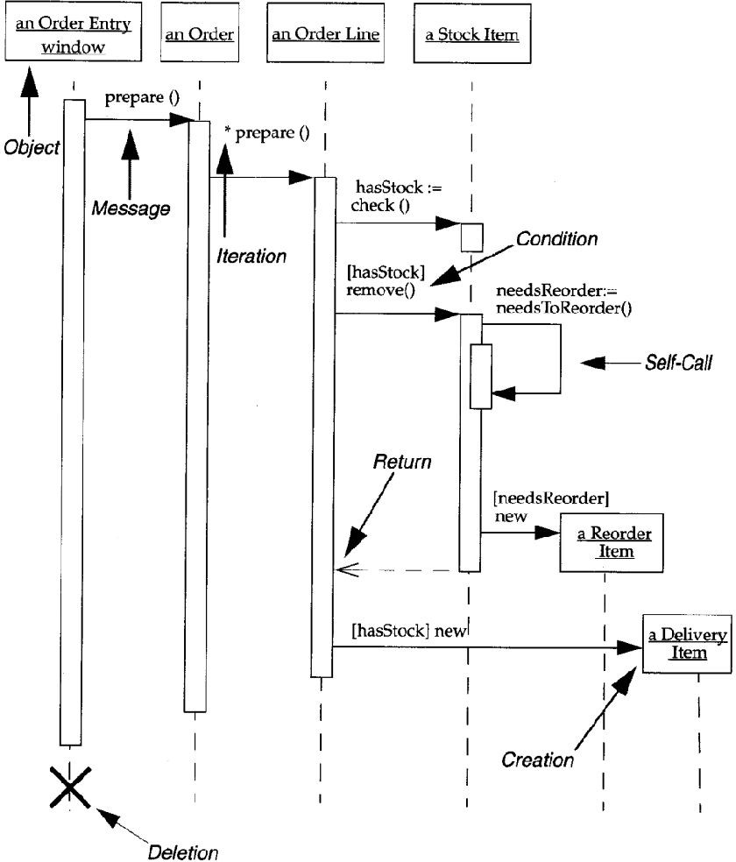
# UML ЗАГВАРЧЛАЛ
Харилцан үйлчлэлийн диаграммууд
#
Объект хоорондын харилцан үйлчлэл
Хоёр нийтлэг тэмдэглэгээ:
Дарааллын диаграмм – sequence diagrams
Харилцааны диаграмм – communication diagrams
Дарааллын диаграммууд (Системийн дарааллын диаграми г.м) нь объект/класс хоорондын харилцан үйлчлэлийг дүрсэлдэг
Notes:
54eb018a-5b32-4943-9c3b-6c3a6c02144f

Slide 32
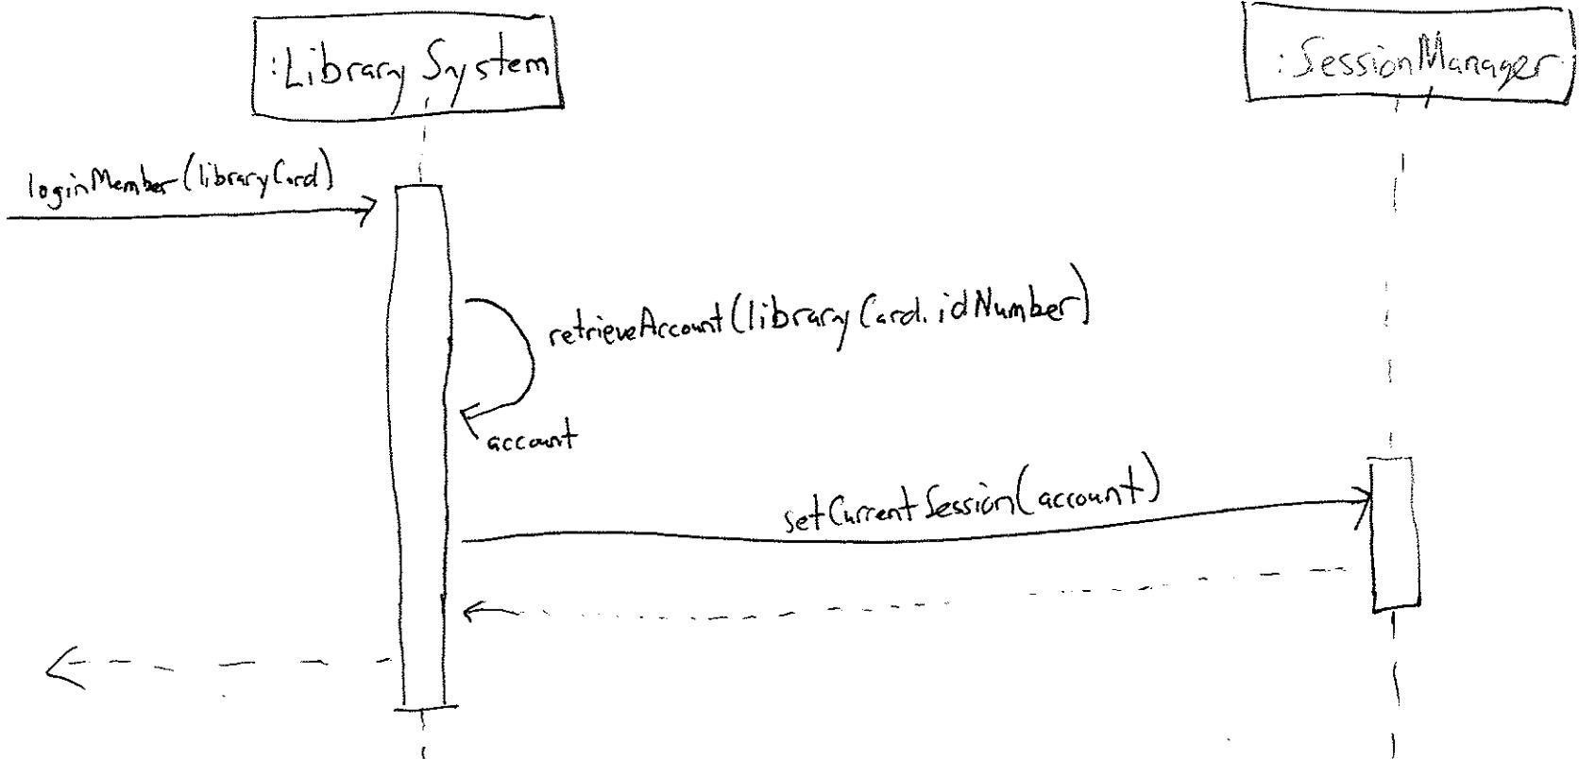
Тэргүүлэгч методоор үргэлж эхэлнэ
# UML ЗАГВАРЧЛАЛ
# ХАРИЛЦАН ҮЙЛЧЛЭЛИЙН ДИАГРАММ
Тэргүүлэгч метод
Notes:
54eb018a-5b32-4943-9c3b-6c3a6c02144f

Slide 33
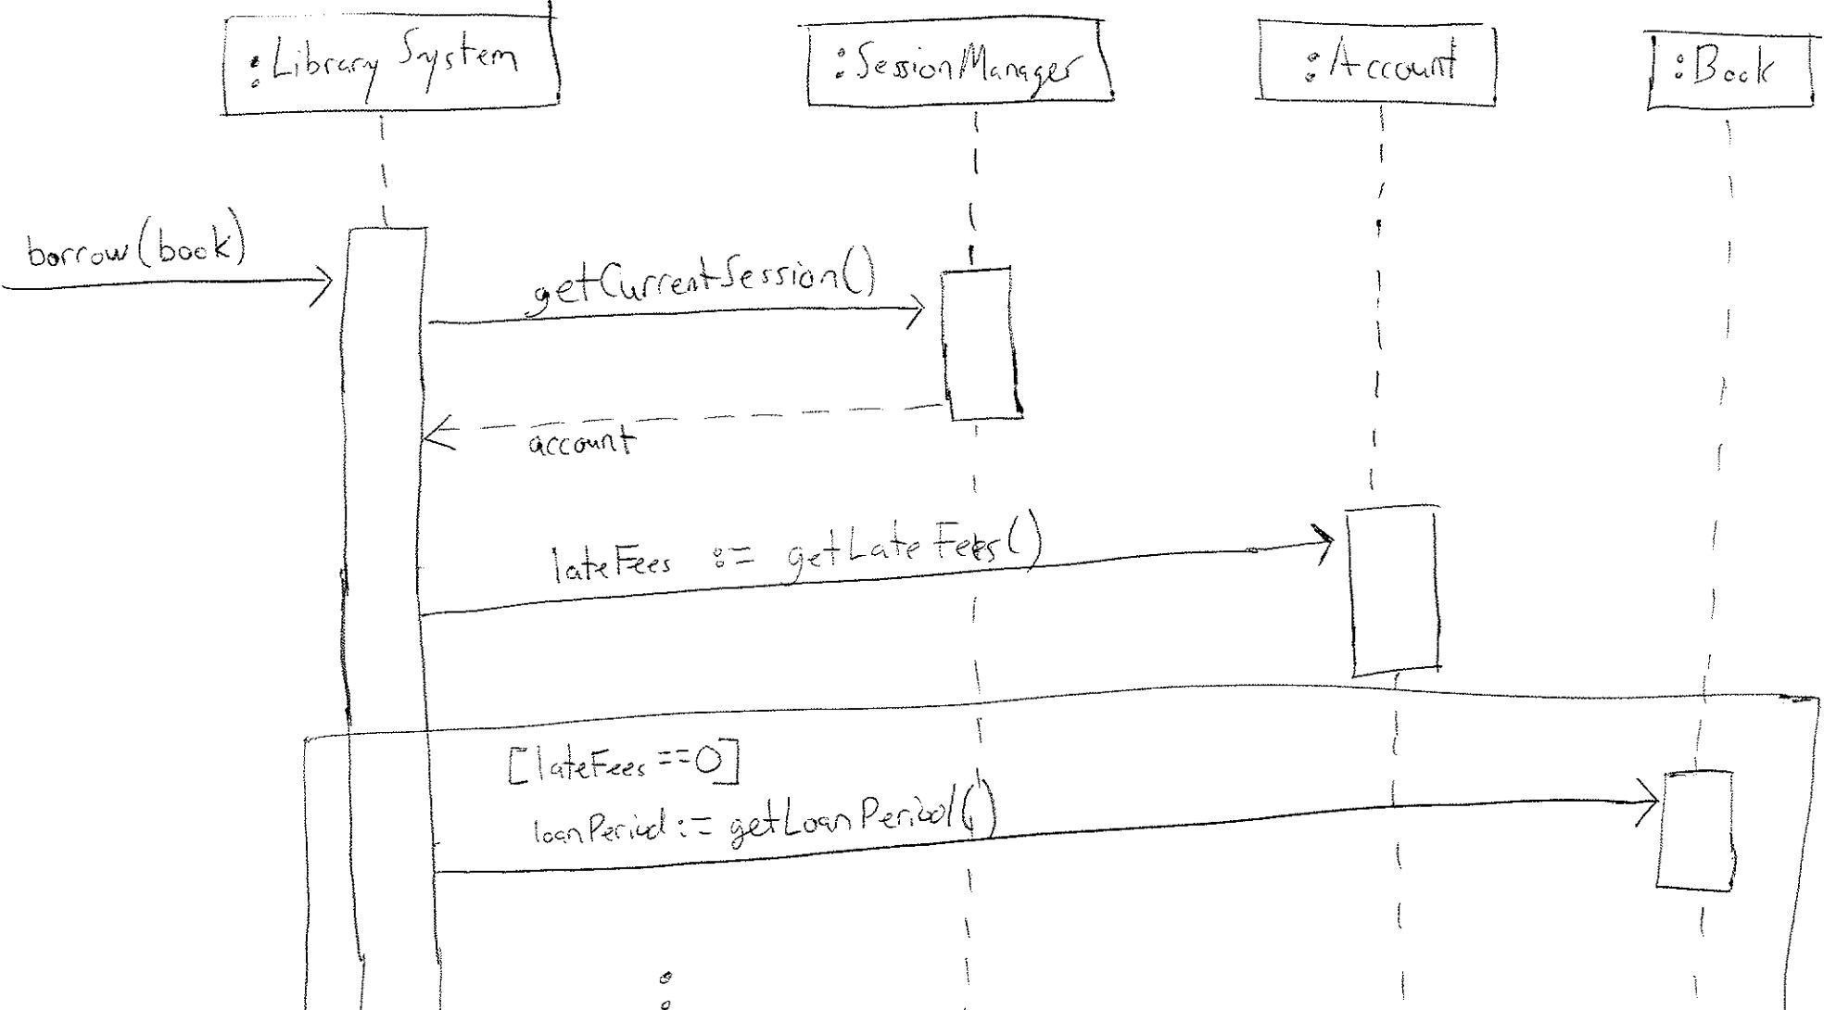
Use case scenario: …and borrow a book. After confirming that the member has no unpaid late fees, the library system should determine the book’s due date by adding its loan period to the current day, and record the book and its due date as a borrowed item in the member’s library account.
# UML ЗАГВАРЧЛАЛ
# ХАРИЛЦАН ҮЙЛЧЛЭЛИЙН ДИАГРАММ
Практик
Notes:
54eb018a-5b32-4943-9c3b-6c3a6c02144f

Slide 34
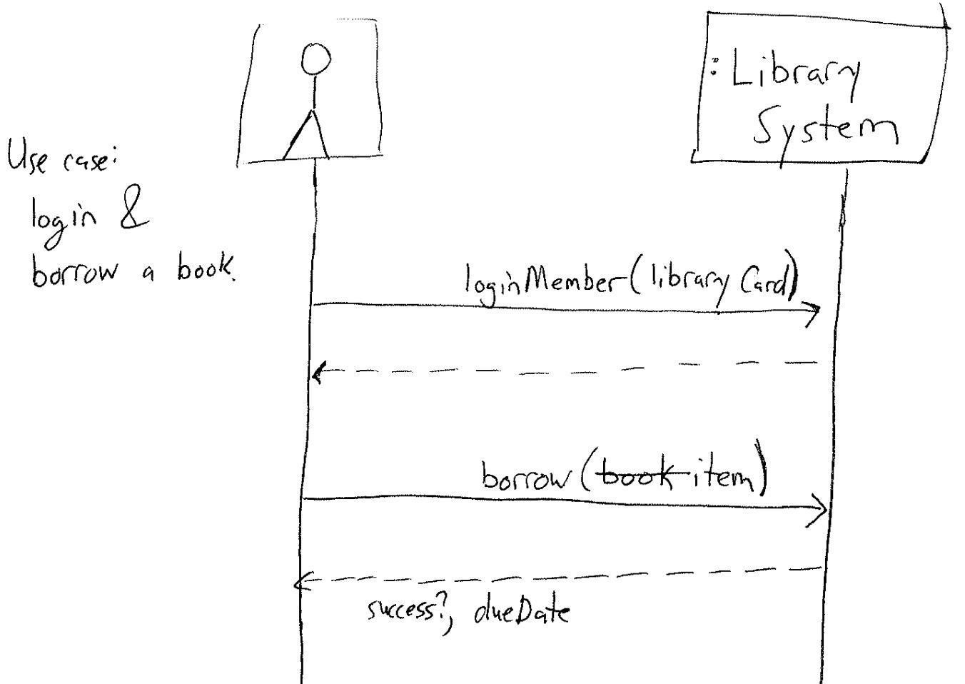
# UML ЗАГВАРЧЛАЛ
# ХАРИЛЦАН ҮЙЛЧЛЭЛИЙН ДИАГРАММ
ба Дарааллын диаграм
Sys seq diagram
Interaction diagram
Notes:
54eb018a-5b32-4943-9c3b-6c3a6c02144f

Slide 35

# UML ЗАГВАРЧЛАЛ
Объект түвшний дизайн
#
Номын сангийн асуудлын хувьд
Аль класс нь хэрэглэгч ямар ном зээлж авсныг мэдэх ёстой вэ?
Хугацаа хэтэрсэн төлбөрийг аль нь тооцох ёстой вэ?
Notes:
54eb018a-5b32-4943-9c3b-6c3a6c02144f

Slide 36
# UML ЗАГВАРЧЛАЛ
ОБЪЕКТ ТҮВШНИЙ ДИЗАЙН
Doing and Knowing Responsibilities
Responsibilities нь тухайн объектын үүрэг хариуцлагатай түүний зан төлөвийн хувьд холбоотой байдаг.
Объектыг гүйцэтгэх үүрэг нь дараахь зүйлийг агуулна.
Аливаа зүйлийг өөрөө хийх, тухайлбал объект үүсгэх, тооцоо хийх
Бусад объектуудад үйлдлийг эхлүүлэх
Бусад объектуудын үйл ажиллагааг хянах, зохицуулах
Обьектийн хариуцлагыг мэдэхэд дараахь зүйлс орно.
Хувийн өгөгдлийн талаар мэдэх
Холбогдох объектуудын талаар мэдэх
Аливаа зүйлийн талаар мэдэх нь гаргаж авах эсвэл тооцоолох боломжтой
Объектын загвар нь домайн загварчлал шиг тодорхой биш юм
Домэйн загварчлалын сорилт нь маш нарийн байдаг
Хэрэгжилтэд ойртох тусам бид сонголт хийх хэрэгтэй
Өгөгдлийг хаана байрлуулах, арга.
Бодит ертөнцийн үзэл баримтлалтай хэзээ ч 1-ээс 1 харьцаатай байж болохгүй.
Хариуцлага хуваарилах талаар бодох нь тусалдаг
Бид дизайны зарчим, эвристик дээр тулгуурлан биднийг чиглүүлэх болно
"Хариуцлагын ерөнхий хуваарилалтын програм хангамжийн загвар/зарчмууд"-ын багц болгон GRASP-ийн ихэнхийг багтаасан болно.
Notes:
54eb018a-5b32-4943-9c3b-6c3a6c02144f

Slide 37
ШИНЖЛЭХ УХААН ТЕХНОЛОГИЙН ИХ СУРГУУЛЬ
Мэдээлэл, Холбооны Технологийн Сургууль
АНХААРАЛ ТАВЬСАНД БАЯРЛАЛАА

